Slide 1
Traccia: Con riferimento al file Malware_U3_W2_L5 presente all’interno della cartella «Esercizio_Pratico_U3_W2_L5 » sul desktop della macchina virtuale dedicata per l’analisi dei malware, rispondere ai seguenti quesiti:
1. Quali librerie vengono importate dal file eseguibile?
2. Quali sono le sezioni di cui si compone il file eseguibile del malware?
Con riferimento alla figura in slide 3, risponde ai seguenti quesiti:
3. Identificare i costrutti noti (creazione dello stack, eventuali cicli, altri costrutti )
4. Ipotizzare il comportamento della funzionalità implementata
5. BONUS fare una tabella con significato delle singole righe di codice assembly

Slide 2
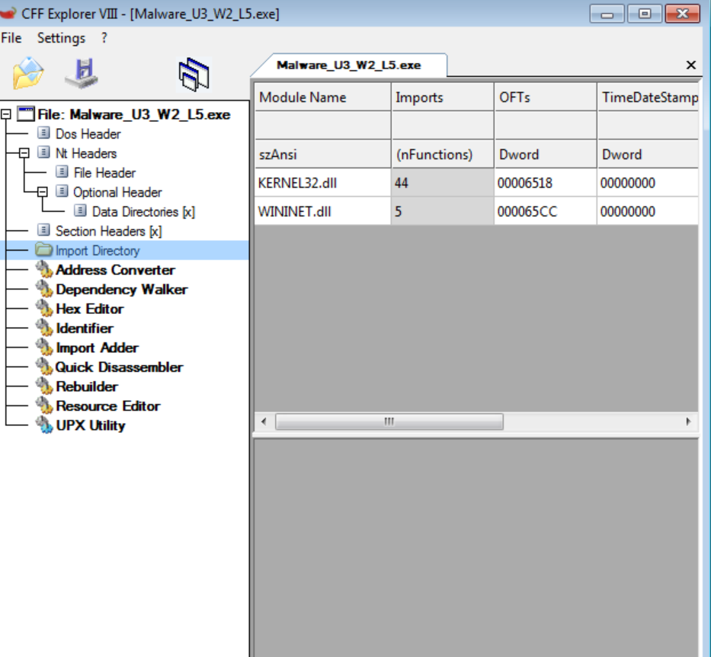
1. Quali librerie vengono importate dal file eseguibile?
Il malware importa le librerie KERNEL32.dll e WININET32.dll
Kernel32.dll: questa è una delle librerie fondamentali per il funzionamento di un sistema operativo windows, include funzioni per la gestione dei file(create/read/write file), di thread e processi(create thread/process) , della memoria(VirtualAlloc) o delle librerie dinamiche(loadlibrary, freelibrary). L’utilizzo di questa libreria da parte di un malware gli permette di nascondere le sue azioni in quanto processi e thread creati avranno nomi apparentemente legittimi, rendendo quindi le scansioni e i rilevamenti automatici inefficaci. Tra le funzioni più problematiche del malware in questione troviamo:
-WriteFile: utilizzata per scrivere dati su un file
-ExitProcess/terminateProcess: entrambe utilizzate per terminare un processo in corso, con la differenza che exit lo termina in modo ordinato mentre Terminate lo fa senza considerazioni sullo stato del processo
-UnhandledExeptionFilter: questa funzione installa un gestore delle eccezioni non gestite, permettendo al malware di intercettare errori/eccezioni che causerebbero crash e rimanere attivo anche dopo la chiusura di processo un processo principale e può essere utilizzato per mantenere la persistenza nel sistema(backdoor)
Wininet32.dll: questa libreria fornisce le funzioni per la gestione della connessione internet, il malware la utilizza per intercettare e/o inviare richieste http,ftp, gestire i cookie, connettersi a server malevoli o fare download di file. In particolare tra le funzioni troviamo:
InternetOpenA: si utilizza per aprire una sessione Wininet(per gestire le operazioni di rete in applicazioni windows) e tramite la richiesta di alcuni parametri restituisce un handle che rappresenta la sessione wininet
InternetOpenUrlA: utilizza l’handle della sessione per aprire url specifici come pagine web o file

Slide 3
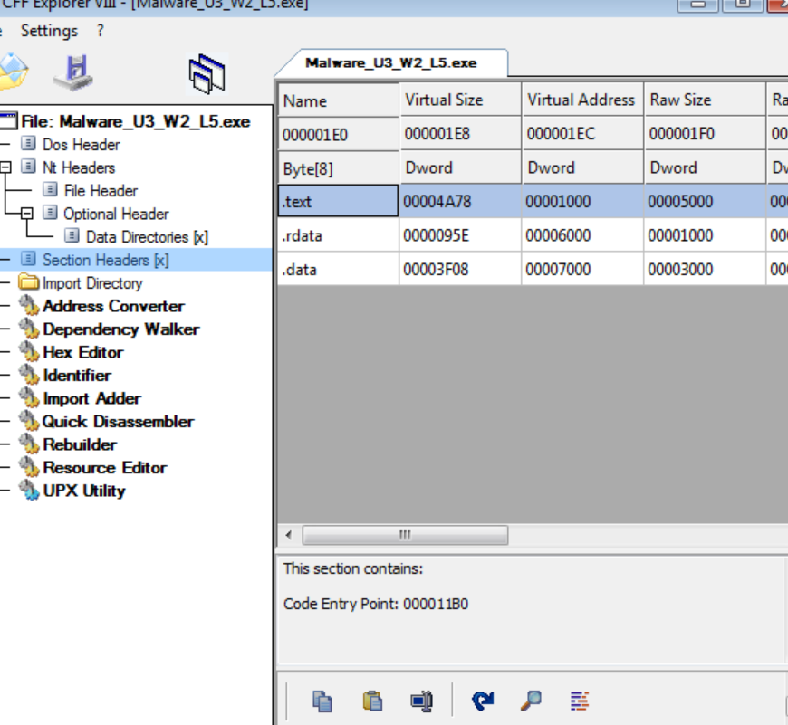
2. Quali sono le sezioni di cui si compone il file eseguibile del malware?
Il malware è composto dalle sezioni mostrate in figura, ovvero.
.text: contiene le istruzioni dell’eseguibile che verranno eseguite dalla CPU, rappresenta il codice vero e proprio del programma
.rdata: contiene informazioni sulle librerie e sulle funzioni importate ed esportate dal programma, inoltre può contenere stringhe che riportano Url, messaggi di testo o nomi di file che verranno utilizzati
.data: contiene generalmente le variabili globali del programma, ovvero quelle variabili che non appartengono a funzioni specifiche e devono essere disponibili in qualsiasi parte del programma

Slide 4
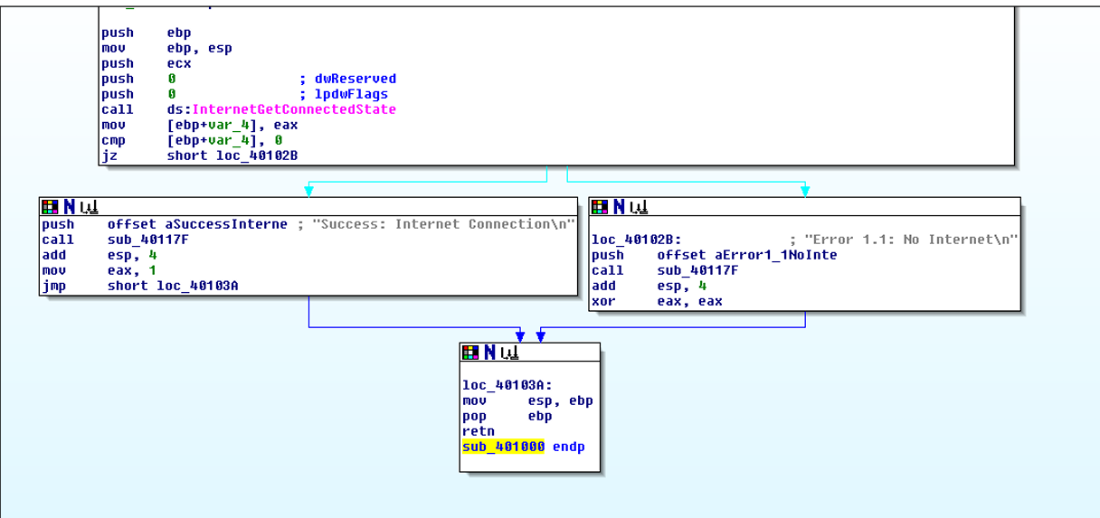
3. Identificare i costrutti noti (creazione dello stack, eventuali cicli, altri costrutti)
creazione dello stack
Viene riservato uno spazio in memoria per l’esecuzione della funzione
Si immettono i parametri necessari alla funzione e la si chiama (call)
* convenzione di chiamata cdecl, la funzione chiamante(situata alla locazione 40102B) pulisce lo stack una volta eseguita la funzione
*
chiamata alla
funzione
Si assegna il valore alla variabile e si effettua una comparazione tra valore e parametro della funzione
costrutto
if-style
pulizia dello stack
Si sposta il valore di epb su esp e si chiude lo stack con pop epb in quanto la funzione è terminata
Chiama la subroutine(funzione) all’indirizzo della variabile aSuccessInterne che stampa il messaggio di connessione riuscita
chiamata alla subroutine
operatore logico xor
Inizializza a zero il registro eax

Slide 5
4. Ipotizzare il comportamento della funzionalità implementata
Questo blocco di codice è un programma per verificare la connessione a internet di una macchina. Inizia creando uno stack, in seguito immette i parametri della funzione InternetGetConnectedState e la chiama, memorizzando(per convenzione) il valore restituito dalla funzione nel registro eax e copiando poi questo valore su var_4. Compara poi var_4 con 0 e se i valori sono uguali(ZF=1) salta all’indirizzo 40102B che contiene la chiamata alla funzione per la stampa del messaggio: “error 1.1: no internet”. Se invece i valori sono diversi(ZF=0) pusha l’indirizzo 40117F che contiene la chiamata alla funzione per la stampa del messaggio: “success: internet connection”. Infine rimuove lo stack pointer, imposta eax a 1 solo le connessione è riuscita e salta incondizionatamente all’indirizzo 40103A che contiene le istruzioni di pulizia dello stack e termina la subroutine 401000
InternetGetConnectedState: funzione che recupera lo stato connesso del sistema locale se il valore booleano restituito è true. Parametri:
dwReserved: è riservato e deve essere sempre 0
lpdwFlags: parametro che punta a una variabile che può contenere più valori per descrivere lo stato della connessione, ma la funzione restituisce solo true o false per indicare se c’è o meno la connessione
Riferimento funzione: https://learn.microsoft.com/it-it/windows/win32/api/wininet/nf-wininet-internetgetconnectedstate

Slide 6
5. BONUS fare una tabella con significato delle singole righe di codice assembly
ISTRUZIONE | DESCRIZIONE
Push ebp | inserisce il valore del registro ebp nello stack
Mov ebp, esp | imposta il valore dello stack pointer come uguale al base pointer creando lo stack
push ecx | inserisce il valore del registro ecx nello stack
push 0 ; dwReserved | aggiunge il valore 0 allo stack da utilizzare come parametro dwReserved, relativo alla funzione InternetGetConnectedState
push 0 ; lpdwFlags | aggiunge il valore 0 allo stack da utilizzare come parametro lpdwFlags, relativo alla funzione InternetGetConnectedState
call ds:InternetGetConnectedState | chiama la funzione InternetGetConnectedState per controllare lo stato della connessione
mov [ebp+var_4], eax | sposta il valore di eax sulla variabile var_4
cmp [ebp+var_4], 0 | compara il valore di var_4 con 0
jz short loc_40102B | salto condizionale “jump zero” all’indirizzo 40102B, se zero flag è 1(destinazione=sorgente)
push offset aSuccessInterne | aggiunge l’indirizzo di aSuccessInterne allo stack

Slide 7
ISTRUZIONE | DESCRIZIONE
call sub_40105F | chiama la subroutine(funzione) 40105F per la stampa, quando la funzione termina il controllo torna alla funzione precedente
add esp, 4 | pulisce so stack pointer aggiungendo 4 byte
mov eax, 1 | sposta il valore 1 su eax
jmp short loc_40103A | salta direttamente all’indirizzo 40103A
loc_40103A: | indica la locazione del blocco di codice
mov esp,ebp | sposta il base pointer sullo stesso punto dello stack pointer
pop ebp | rimuove dallo stack il valore del base pointer, chiudendo lo stack
retn | istruzione di ritorno alla funzione chiamante
sub_401000 endp | istruzione di terminazione della subroutine
loc_40102B | indica la locazione del blocco per la stampa del messaggio: ”Error 1.1: No Internet\n”
push offset aError1_1NoInte | imposta l’indirizzo della funzione aError1_1NoInte nello stack
call sub_40117F | chiama la subroutine all’indirizzo 40117F(presumibilmente la funzione di stampa del messaggio)
add esp,4 | pulisce lo stack aggiungendo 4 byte allo stack pointer
xor eax,eax | inizializza il valore di eax a 0

